Slide 1
Классная работа.
Тема: Свойства степеней с натуральным показателем.

Slide 2

Устные задания.

Slide 3
Найдите ошибки.

Slide 4
Найдите Х, если:

Slide 5

Опять я слышу голоса
Зверья, зовущего на помощь,
Мечущегося меж камней
В капкане бедствия лесного.
В час верной гибели своей
Оно мне все простить готово.
И порохом пропахший век,
И смрадный от бензина ветер.
Оно кричит мне: «Человек,
Спаси, Ты можешь все на свете!»

Slide 6
Как живёшь?
Как идёшь?
Как бежишь?
Ночью спишь как?
Как шалишь?
Как за партой сидишь?

Slide 7
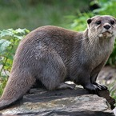
Кавказская выдра

Slide 8
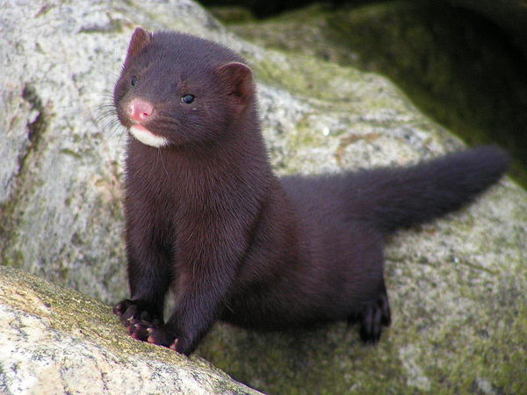
Европейская норка

Slide 9
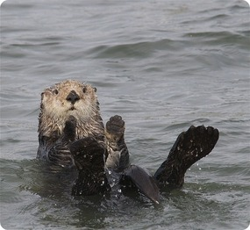
Калан

Slide 10
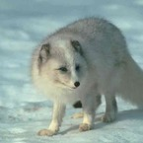
Медновский голубой песец

Slide 11
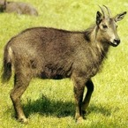
Амурский горал

Slide 12
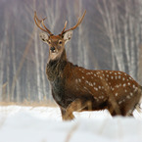
Уссурийский пятнистый олень

Slide 13
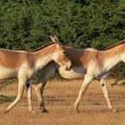
Кулан

Slide 14
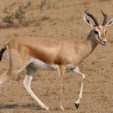
Дзерен

Slide 15
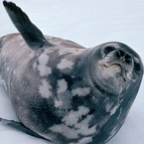
Кольчатая нерпа , балтийский подвид

Slide 16
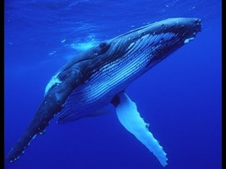
Горбач

Slide 17
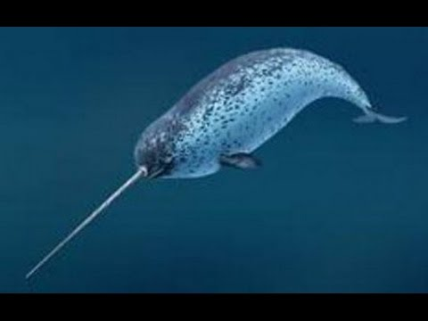
Нарвал

Slide 18
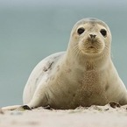
Обыкновенный тюлень, курильский подвид

Slide 19
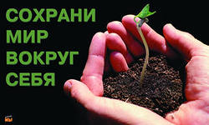

Домашнее задание.

Slide 20
Как это страшно – умиранье рода,
Всех поголовно, всех до одного,
Когда опустошенная природа
Уже не в силах сделать ничего.
И поползет проказа запустенья.
И пересохнут ниточки воды.
И птицы вымрут.
И падут растенья.
И зверь не обойдет своей беды.
И сколько тут корысти не ищи ты,
Какой ты отговоркой ни владей,
Земля защиты требует. Защиты.
Она спасенья просит у людей.
( С. Островой, « Красная книга »

Slide 21
Спасибо
за работу!

